Slide 1
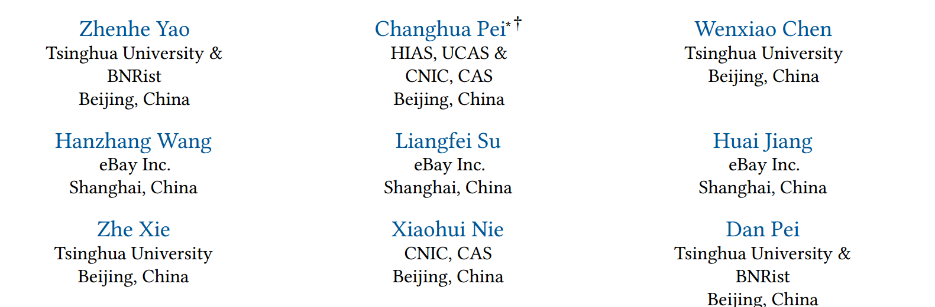

Chain-of-Event: Interpretable Root Cause Analysis for
Microservices through Automatically Learning
Weighted Event Causal Graph
FSE-2024
汇报人：孙天翔

Slide 2

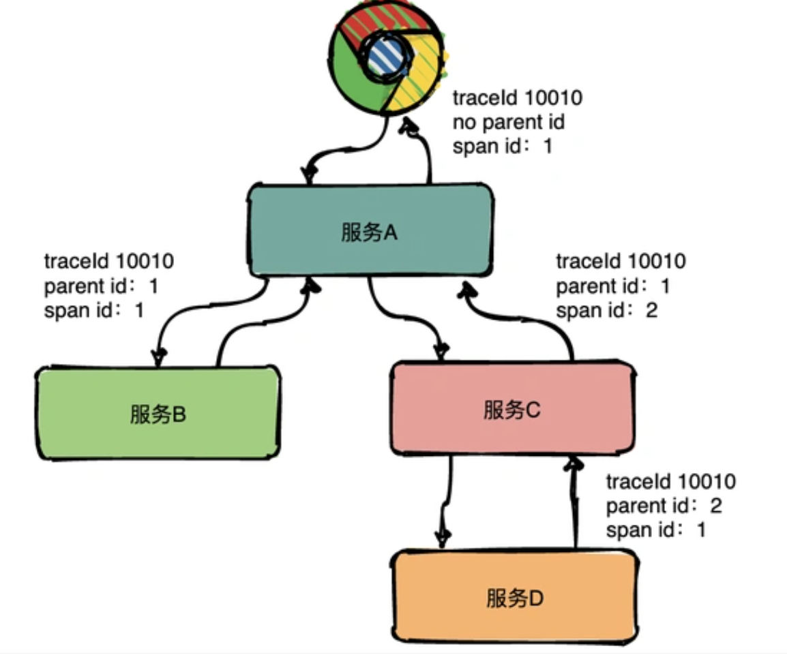
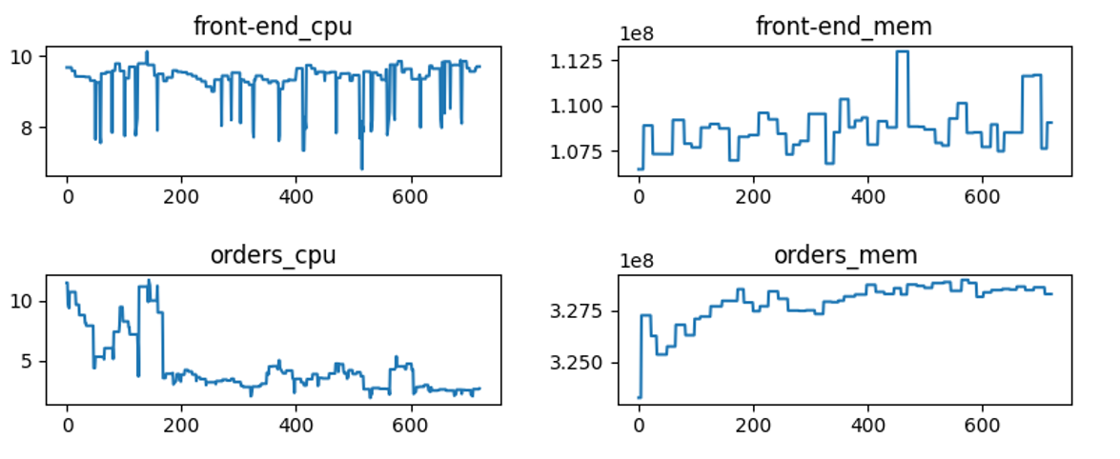
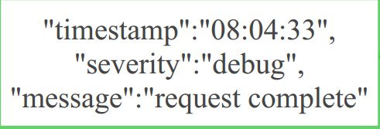
背景
在软件工程领域，微服务架构已成为一种革命性方法,但这种架构本身也容易受到关键生产事故的影响。此类事故指的是任何层级的系统意外中断或组件故障。
之前的研究主要针对特定的数据类型：主要是指标、日志和跟踪——多模态可观察性数据
指标 ——描述微服务和基础设施在一段时间内状态的数值。系统级指标（CPU、内存）识别由资源不足引起的问题。应用级指标（例如请求延迟或成功率）反映故障的表面现象，而非故障的根本原因。例如，成功率的下降反映了可用性的下降。
日志 ——程序运行期间执行的操作的文本记录。日志由一个时间戳组成，指示其发生的时间，并具有静态结构和自由格式的文本。日志模板是代码中日志语句的固定部分。
追踪 ——表示请求在分布式系统中的端到端路径。随着请求在系统中移动，每一个执行的操作称为一个“跨度”（span），记录调用者服务、被调用者服务和操作时间。每个追踪对应一个请求，并具有唯一的标识符（例如，追踪ID）。一个跨度是一个命名和计时的操作，在同一个追踪中共享相同的追踪ID。每个跨度也有一个唯一的跨度ID以示区分
Tsinghua University of China
Central South University

Slide 3
相关工作与挑战
Multi-Modal Data Integration.
Eadro 将多模态数据输入到深度神经网络中，通过模态融合学习多模态数据的相关性和状态表示。Nezha 将多模态数据转换为与用户请求相关的事件，并根据事件模式统计变化对根本原因进行排名。但对于没有深度学习背景的SRE（站点可靠性工程师）难判断模型学习到的参数是否合理，且在没有参数调优经验的情况下无法优化模型的性能
以往的方法仅处理特定类型的观察数据，无法构建对系统的全面理解并得出最准确的根本原因结论 。
Interpretability and Straightforward Alignment to Human Knowledge
现有的一些方法既兼容多模态数据，又与SRE的操作经验相一致。Groot 将多模态数据转换为事件，然后使用专家配置的规则构建事件因果图。这些手动配置的规则规定了一个事件是否可以被另一个事件触发，但这些方法所需的手动配置为SRE带来了额外的工作量。
对于具有较差可解释性的RCA（根本原因分析）模型，SRE难以利用其在日常微服务系统维护中积累的宝贵经验来改进模型，限制了这些RCA模型的实用性和可靠性
Automatic Causality Learning.
多数多模态RCA方法中会采用一个框架，基于这些事件执行根本原因分析之前，将多模态数据转换为事件。允许SRE根据自身需求自由选择事件的生成方式。
与直接挖掘跨各种模态的大量数据中的关系相比，在事件级别学习因果关系可以实现通用的多模态根本原因定位，同时保持关键原始信息的粒度。
有效的 RCA 算法应该能够自动学习微服务系统中的因果关系，从而最大限度地减少或消除手动配置的必要性

Slide 4
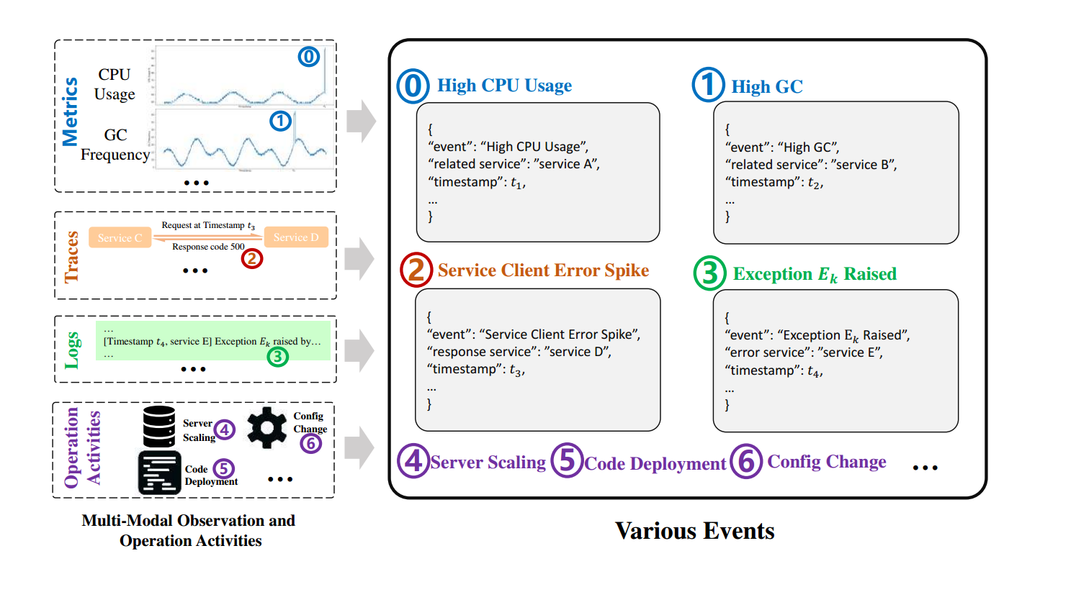
预备知识
Event and Incident
事件（Event）是指预处理和聚合来自不同模态的数据，仅关注包含关键信息的部分。包含三种类型的字段：
WHAT，描述事件的类型（例如，“CPU 高”、“GC 高”）；WHEN，指示事件发生的时间或期间
WHERE，识别与事件相关的服务。
基于事件的RCA指的是在一组可能导致其他事件的事件中识别出最可能的事件，从而确定SRE需要采取的后续修复措施。例如，一个“代码部署”事件可能导致“延迟激增”和“API调用超时错误激增”事件。
每个事件都包含事件类型、相关服务和时间戳信息。
优势
允许灵活利用多模态观测数据
(2) 支持SRE根据其特定需求确定根本原因分析的粒度。
(3) 通过避免在大量原始数据上直接进行关联挖掘来降低成本，
(4) 通过利用事件而非原始指标、日志和追踪，减少了SRE在理解当前系统状态时的认知负担。
(5）SRE的理解密切契合。将SRE在事件方面的这些专业知识整合到RCA算法中，将有效提升其可用性。
incident
由于微服务系统内部的复杂依赖关系，多个事件常常在实际故障中同时发生。将某一时间窗口内的一组相关事件视为一个集合，称之为事故。事故通常是一组导致服务中断或故障的事件。基于事件的RCA旨在发现事故的根本原因。

Slide 5
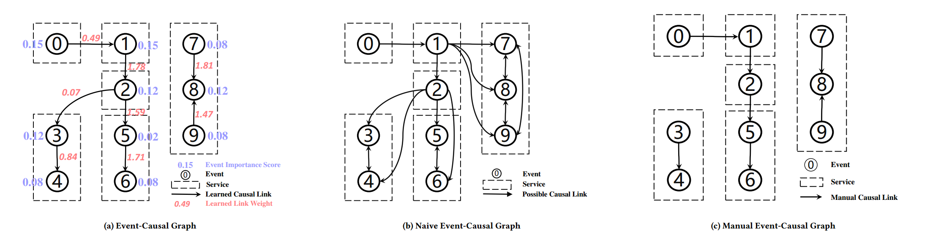
预备知识
Event Graph
Event-Causal Graph
Causal Link. 某些事件之间存在因果关系，这意味着一个事件可能由另一个事件引起。将事件视为节点，并基于潜在的因果关系在事件之间建立有向边，这种边被称为因果链接。因果链接从结果事件 指向原因事件 ，其权重表示引起的可能性。
Event Chain.一个特定的事件可能通过一系列因果链接直接或间接地导致多个其他事件。将这些多个事件之间的连锁因果链接称为事件链。同时为了保持通用性，定义零长度事件链以表示一个事件不由任何其他事件引起，因此该事件本身就是其根本原因。
由一组事件作为顶点和这些事件之间的因果链接作为边组成的图称为事件因果图（Event-Causal Graph，ECG）。
顶点（事件节点）的权重表示事件的重要性；
边（因果链接）的权重，表示一个事件由另一个事件引起的可能性。
根据用于构建事件因果图的事件集的不同可以分为两类：
整体事件因果图：使用微服务系统中所有可能事件集构建的事件因果图，帮助SRE理解整个系统，并允许整合SRE的知识。
特定事件因果图：使用与特定事故相关的事件集构建的事件因果图。使用该图进行根本原因定位之前，针对某一特定事故进行分析。
事件图的示意图（a）事件因果图由作为顶点表示的事件和作为有向边表示的因果链接组成。蓝色和红色数值分别表示事件的重要性和因果连接的强度。

Slide 6
预备知识
Event Graph
为了帮助构建事件因果图，引入了简单事件因果图（Naive Event-Causal Graph，NEG）。
NEG 是一个均匀加权且完全连接的事件因果图，同一服务内事件之间的边是双向的，而相邻服务之间事件的边的方向由服务的依赖关系（例如调用关系）决定。NEG中的边表示事件之间所有可能的因果关系，包括错误的因果关系。
NEG 不包含权重，因此可以直接从事件集合中构建，无需额外的因果先验知识。从事故构建 NEG 可以帮助创建特定于事故的事件因果图：
方法1：直接将NEG用作事件因果图，同时为所有节点和边分配相等的权重。
方法2：使用NEG初始化事件因果图，并通过手动定义的规则补充二元权重。
方法3：使用NEG初始化事件因果图，并通过自动学习的参数补充连续权重。（本文所用）
（b）简单事件因果图连接同一服务或相邻服务中发生的事件之间的所有可能因果链接。
（c）一些方法在（b）的基础上构建手动配置的事件因果图，其中专家定义的规则分配二元权重，通过将不存在的因果连接赋值为零来移除这些连接。

Slide 7
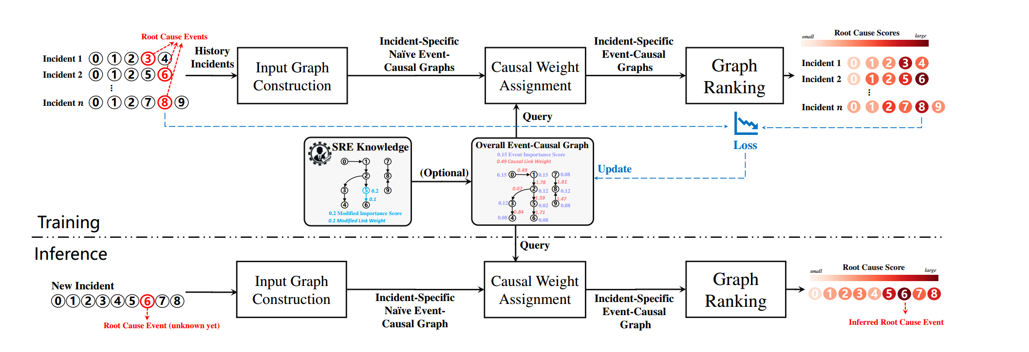
本文工作
本文贡献：
提出了基于事件的 RCA 框架根本原因分析（RCA）算法 CoE，，自动学习微服务中事件之间的因果关系，确保与多模态数据的兼容性，消除手动权重配置的需求。
CoE 具有良好的可解释性和与人类知识的直接对齐，其参数具有明确的物理意义：
（1）一个事件导致另一个事件的可能性，
（2）一个事件在整个系统中的重要性，与SRE的操作经验高度一致。
为了解决在计算根本原因概率时枚举所有事件链的计算开销，提出了一种近似方法并为其提供了理论分析，确保了近似误差的紧上界。
工作流程：
训练前的准备阶段：从SRE过去的故障修复工单中获取历史事故的事件（作为训练输入）及其对应的根本原因事件（作为标签）。
训练阶段：CoE利用历史事故事件构建整体事件因果图。对于每个事故，生成一个（NEG），并通过查询整体图中的因果链接权重和事件重要性分数，创建事故特定事件因果图。进行图排序以计算每个事件的根本原因分数，并根据真实根本原因事件的分数计算损失值，进而更新整体事件因果图。
推理阶段：对于新发生的事故，CoE根据新事故的事件集构建一个（NEG），并从整体事件因果图中获取因果链接权重和事件重要性分数，生成事故特定事件因果图。通过图排序计算每个事件的根本原因分数，分数最高的事件即被识别为真正的根本原因事件。
Tsinghua University of China
Central South University

Slide 8
图构建
事故可以被转换为特定事故的简单事件因果图（NEG）。
在微服务系统中，微服务之间的调用关系可以很容易地从追踪（traces）和日志（logs）中获取，对于给定的事故，
采用以下方法构建相应的NEG：
将事故中的事件视为节点，对于任意两个事件：
如果它们关联于同一服务，则在它们之间设置双向因果链接；
如果它们关联于相邻的服务，则在它们之间设置单向因果链接，且链接方向与服务调用依赖关系一致；
如果它们关联的服务之间没有直接的依赖关系，则不在它们之间设置因果链接。即使两个事件之间没有直接的因果链接，它们之间仍可能存在间接的因果关系，但这种因果关系可以通过事件链来表达。
特定事故的NEG作为下一步推断该事故事件的根本原因分数的输入。
Tsinghua University of China
Central South University

Slide 9
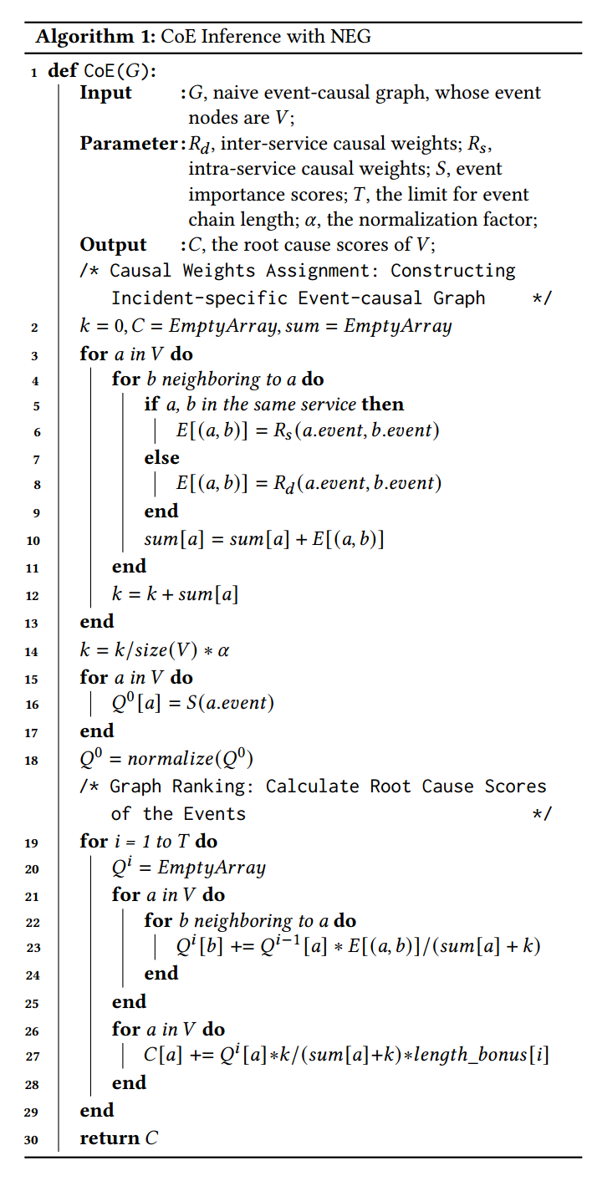


COE中的根因推断
如何基于给定的 NEG 计算 各节点的根因得分?
输入和参数
输入是上一步构建的NEG，可训练的参数包括 Rs(服务间因果链接)和Rd(服务内因果链接的权重)以及S(事件节点的重要性),衡量每个事件在整个系统中的重要性，并表示从该事件开始的关键事件链。
因果权重分配
对于NEG，首先使用整体事件因果图中的每个因果链 a->b接分配权重E(a,b),
计算从事件节点 v 出发的因果链接权重总和 [v],并计算其总和的偏置均值
分别表示该事件被其他节点引发的概率权重与其作为自身根本原因的概率权重。
使用整体事件因果图的事件重要性分数 为每个节点分配事件重要性分数，并将其归一化以获得 每个事件作为事件链起始点的概率。
Tsinghua University of China
Central South University
Notes:
W其实就是邻居节点和自身的邻接图，

Slide 10
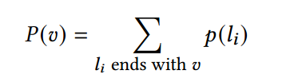

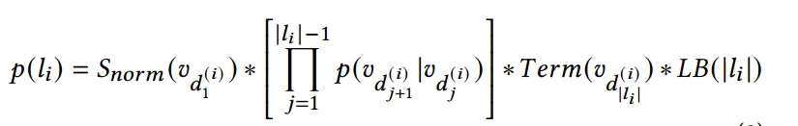
COE中的根因推断
图排序
对于特定事件的事件因果图，每个事件节点的根本原因得分如下：
计算事件根本原因得分。
对于事件中的特定事件，其根本原因得分由指向它的所有事件链贡献。将因果图的事件链表示为（l1,l2,…,ln）.事件的根本原因得分表示为p(v)，将事件链对根本原因分数的贡献记作 p(li)
计算事件链的贡献。
对于给定的事件链，其对终端节点根本原因分数的贡献由以下几部分决定：(1) 起始节点的重要性分数；
(2) 每个事件节点被其下一个事件引起的联合概率；
(3) 终端事件不是由其他事件引起的概率；
(4) 事件链的长度奖励项。
假设事件链为
可以迭代计算按链长聚类的事件链所贡献的根本原因分数
第一项 是每个事件的归一化重要性分数
第二项
第三项为出边奖励项，表示事件 不被其他事件引起的概率（因此它是自身的根本原因）。
最后一项 表示事件链长度 的长度奖励项
较大的因果链接权重意味着一个事件被另一个事件触发的概率很高，而较高的事件重要性分数则表明该事件在整体系统中具有重要性
Tsinghua University of China
Central South University
Notes:
W其实就是邻居节点和自身的邻接图，

Slide 11
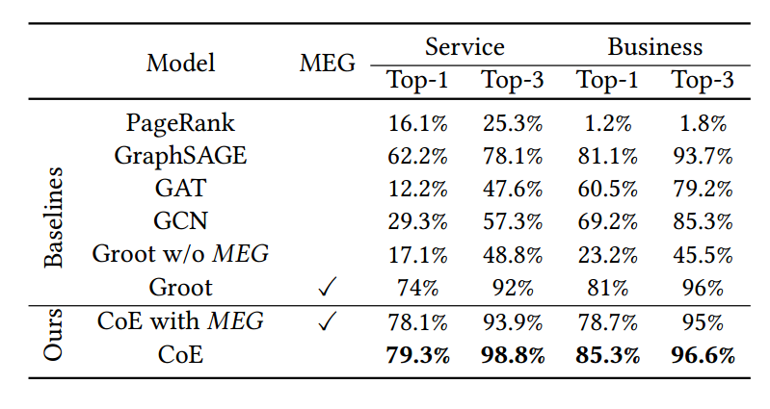
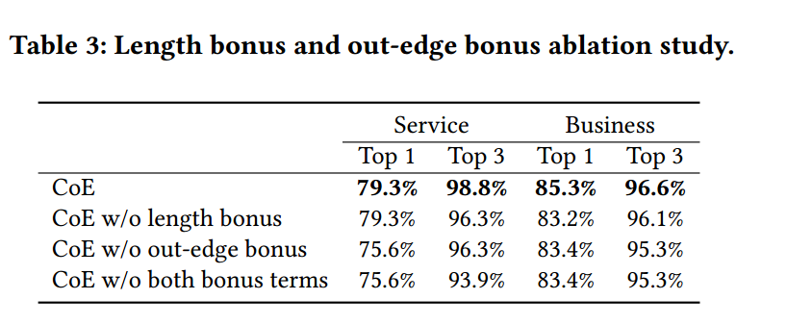
实验
数据集：
从全球排名前五的ℱ商务系统收集的数据集对 CoE 进行评估,数据集包含每个服务来自46个监控信号的事件，这些事件汇总自800,000个监控信号。数据集由两个子集组成：服务数据集和业务数据集。服务数据集包括服务级别的事件（例如，连接堆叠问题），而业务数据集涵盖与业务对业务关系相关的客户/业务影响事件（例如，交互失败）。两个数据集均包含从2020年1月到2021年4月收集的170个服务事件和782个业务事件，这些事件通过多轮随机划分均匀分配用于训练和测试。
MEG表示该算法使用基于人类专家定义的规则构建的手动事件因果图
Tsinghua University of China
Central South University

Slide 12
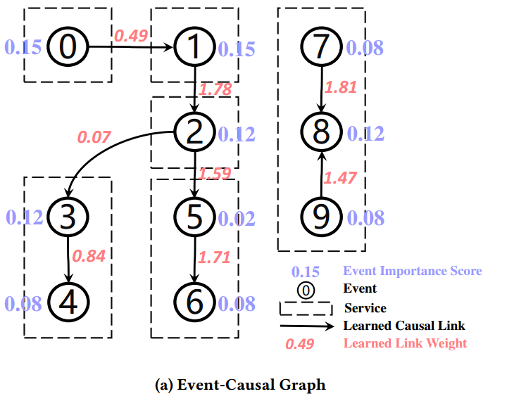
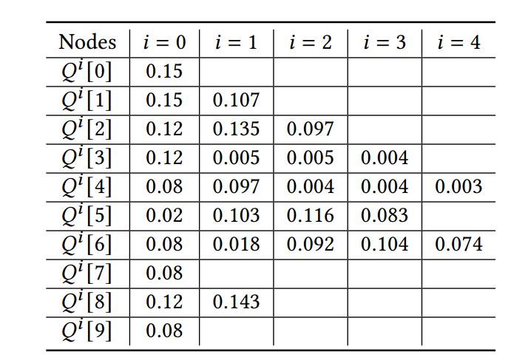
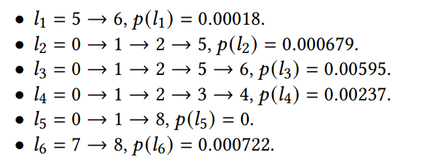
实验
可解释性
CoE学习到的因果链接权重和事件重要性分数（在图中以红色和蓝色数字表示），以及各种长度事件链的根本原因贡献
事件之间是如何相互影响的
例如，从节点2到节点3的边并未被完全切断，而是赋予了0.07的权重，显著低于从节点2到节点5的边。这种权重分配使得节点2更可能直接受到节点5的影响，相关性较低的事件之间的因果链接会被自动赋值为零。比起手动配置规则定义的事件因果图中的二元边，更能准确地表示事件之间的直接影响，从而帮助SRE更全面地理解系统。
模型是如何得出结论的
例如，虽然事件7、8和9被赋予了初始分数，但它们的根本原因分数在一到两步内迅速下降，表明其影响范围有限。相反，事件6在较长的传播路径中变得越来越可疑，
给定一个事件链，SRE能否判断该事件链的可疑程度？
通过比较 p(l1) 和 p(l2) ，事件0的存在对事件6的根本原因分数的贡献比事件5的存在更为显著。
l2​ 和 l3起始于相同的节点，但 p(l2)<p(l3) 表明事件0更可能将事件6指定为根本原因，而不是事件5。
比较 p(l3) 和 p(l4) 使SRE能够推断事件0更可能通过 l3​ 从节点6传播，而不是通过 l4从事件4传播。
p(l5) 为零，表明事件0的故障与事件8无关。
相反，非零的 p(l6) 表明事件8更有可能导致事件7的问题。
Tsinghua University of China
Central South University

Slide 13
Thanks you ！

